Slide 1
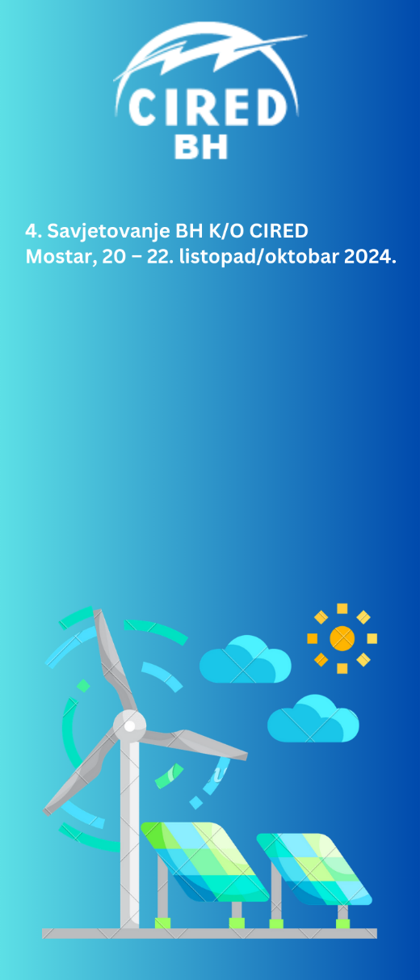
 | Iskustva iz prakse funkcionalnog razdvajanja djelatnosti distribucije
 | Autori: mr.sc. Zdravko Lipošćak, HEP-Operator distribucijskog sustava d.o.o. dr.sc. Goran Slipac, HEP-Operator distribucijskog sustava d.o.o.

Slide 2

Uvod
Prezentacija sažeto opisuje:
  proces osnivanja Javnog poduzeća Hrvatska elektroprivreda i formiranja HEP grupe,
  definiranja i izdvajanja distribucijske djelatnosti,
  odvajanja opskrbne od distribucijske djelatnosti,
  iskustva iz prakse funkcionalnog razdvajanja.

Slide 3

Hrvatska elektroprivreda – osnivanje i uspostavljanje organizacije
26. 07.1990. na sjednici Hrvatskog sabora donesen je novi Zakon o elektroprivredi.
Temeljem tog zakona osnovano je prvo javno poduzeće u državnom vlasništvu u Republici Hrvatskoj, Hrvatska elektroprivreda (uporabna kratica u početku je bila HEL), tvrtka za proizvodnju, prijenos, distribuciju električne energije i upravljanje elektroenergetskim sustavom.
Time je u jednu tvrtku okupljeno 119 samostalnih elektrogospodarskih subjekata, a koji su do tada bili udruženi u Zajednicu elektroprivrednih organizacija Hrvatske (ZEOH).
Zakon o elektroprivredi predstavljao je zakonodavni okvir unutar kojeg se moralo izgraditi skup temeljnih dokumenata.
Kao kamen temeljac novog organizacijskog ustroja usvojen je Pravilnik o organizaciji Hrvatske elektroprivrede – usvojen 23.02.1991. i Pravilnik o sistematizaciji poslova i radnih mjesta u Hrvatskoj elektroprivredi.
Uspostavljena je vertikalna organizacija poduzeća s visokim stupnjem centralizacije upravljanja poslovanjem.
Donesene su odluke i naputci za uvođenje novih poslovnih pravila kojima su se na novi način uredila određena poslovna područja, organizacija rada i rukovođenja, financijsko poslovanje i raspolaganje sredstvima, radni odnosi te disciplinske i materijalne odgovornosti radnika, racionalno poslovanje i gospodarenje, odnosi prema potrošačima …

Slide 4
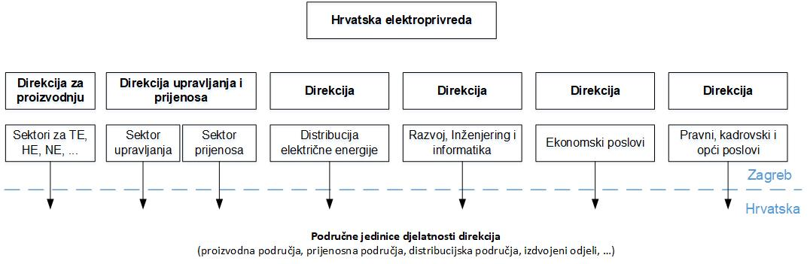
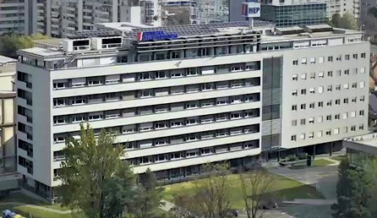
Hrvatska elektroprivreda – preoblikovanje u dioničko društvo
Nakon izmjena Zakona o elektroprivredi 1994. godine, prihvaćen je Program unutrašnjeg restrukturiranja i djelomične privatizacije HEP-a.
Od studenog 1994. godine, slijedom Odluke Upravnog odbora, HEP je preoblikovan u dioničko društvo i dalje djeluje kao jedinstveno poduzeće na čitavom području Republike Hrvatske.
Na čelu HEP-a d.d. je Skupština dioničara, a tvrtku nadzire Nadzorni odbor od sedam članova.
Vlada RH određuje članove Glavne skupštine društva Hrvatska elektroprivreda d.d. koji predstavljaju Republiku Hrvatsku.
Tvrtkom HEP d.d. upravlja Uprava dioničkog društva.
Donosi se Pravilnik o organizaciji Hrvatske elektroprivrede, a usuglašavanjem općih akata sa Zakonom o trgovačkim društvima, Skupština HEP-a d.d. donosi novi Statut.
Organizacijsko i poslovno restrukturiranje temelji se na odvajanju temeljnih i sporednih djelatnosti.
Uspostavlja se sustav internog računovodstva i financiranja koji omogućuje kontrolu i upravljanje tokovima novca i objektivno iskazivanje troškova po područjima, odnosno organizacijskim dijelovima, organiziraju proračunski i troškovni centri, a od 01.01.1999. godine primjenjuje se jedinstveno označavanje troškova prema aktivnostima HEP-a.

Slide 5
Restrukturiranje Hrvatske elektroprivrede i osnivanje HEP grupe
Temeljem Strategije razvitka energetskog sektora u Republici Hrvatskoj, Hrvatski sabor je 19.07.2001. godine donio paket energetskih zakona, odnosno, Zakon o energiji, Zakon o tržištu električne energije, Zakon o tržištu nafte i naftnih derivata, Zakon o tržištu plina i Zakon o reguliranju energetskih djelatnosti, koji su se počeli primjenjivati od 01.01.2002. godine.
Zakonima su definirani uloga i položaj nacionalne elektroprivredne tvrtke, kao nositelja obveze javne usluge s ravnopravnim ekonomskim položajem i udjelom na tržištu, za kojeg će se izboriti u konkurenciji s ostalim energetskim subjektima.
Sukladno zakonima i potrebom usklađenja s normama Europske unije, započeo je proces restrukturiranja Hrvatske elektroprivrede (HEP-a) kao priprema za poslovanje u tržišnim uvjetima.
HEP od 01.07.2002. godine posluje kao HEP grupa – grupacija s vladajućim društvom – maticom (HEP d.d.) i ovisnim društvima – tvrtkama kćerima (društva s ograničenom odgovornošću): HEP Proizvodnja d.o.o., HEP Prijenos d.o.o., HEP Distribucija d.o.o. i HEP Opskrba d.o.o. - prijenos i distribucija poslovati će u reguliranom području, a proizvodnja i opskrba postaju tržišne funkcije.
U HEP grupi su i ovisna društva pratećih djelatnosti: HEP Toplinarstvo d.o.o. i HEP Plin d.o.o., tvrtke u zajedničkom vlasništvu: TE Plomin d.o.o. i NE Krško d.o.o., ostala ovisna društva: HEP ESCO d.o.o., HEP Telekom d.o.o., HEP APO d.o.o. i HEP Toplinarstvo Sisak d.o.o.
Utemeljen je Hrvatski nezavisni operator sustava i tržišta d.o.o., u početnoj fazi u okviru HEP grupe, a u konačnici potpuno nezavisan.
U okviru vladajućeg društva HEP d.d. ostali su ekonomski poslove, pravni, kadrovski i opći poslovi kao i samostalni sektori: Sektor HEP – Trade, Sektor za razvoj, Sektor za poslovnu informatiku te Sektor za reviziju i internu kontrolu.

Slide 6
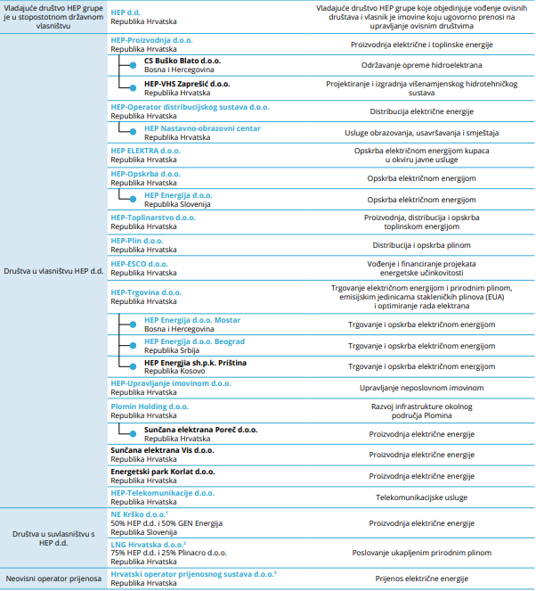
Društva HEP grupe danas
Hrvatska elektroprivreda d.d. (HEP d.d.) vladajuće je društvo HEP grupe, objedinjuje vođenje ovisnih društava i vlasnik je imovine koju ugovorno prenosi na upravljanje ovisnim društvima.
Temeljne djelatnosti HEP grupe su proizvodnja, prijenos, distribucija električne energije, opskrba kupaca električnom energijom te pomoćne usluge.
Pored navedenih temeljnih djelatnosti HEP grupa se bavi proizvodnjom, distribucijom i opskrbom toplinske energije kroz središnje toplinske sustave u Zagrebu, Osijeku i Sisku (CTS) te proizvodnjom i distribucijom toplinske energije u kotlovnicama za grijanje gradova Zaprešića, Siska, Osijeka, Samobora i Velike Gorice izvan CTS-a.
Djelatnosti HEP grupe su i distribucija i opskrba plinom na području Osječko-baranjske, Požeško-slavonske, Virovitičko-podravske, Bjelovarsko-bilogorske, Krapinsko-zagorske te Vukovarsko-srijemske županije.
Naziv, država sjedišta, udio vlasništva i glavna djelatnost pojedinog društva HEP grupe na dan 31.12.2023. godine

Slide 7
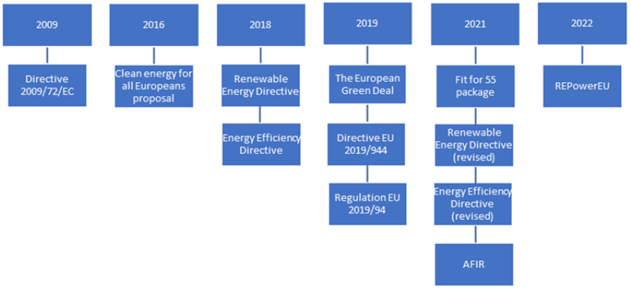
Europske energetske politike s osvrtom na tranziciju ODS-a
izvor: JRC, 2022

Slide 8
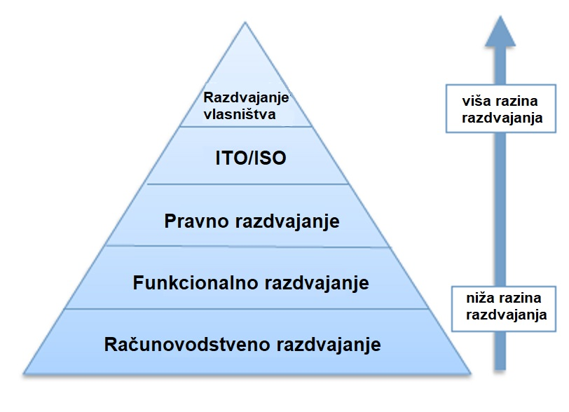
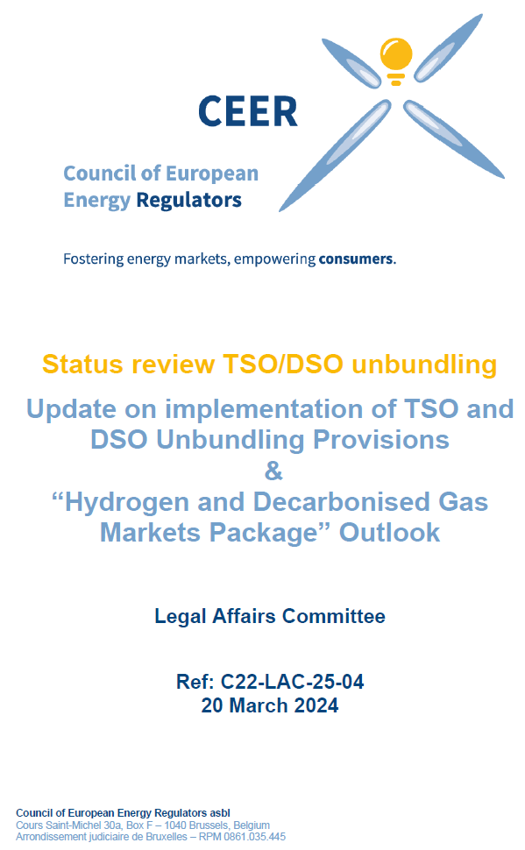
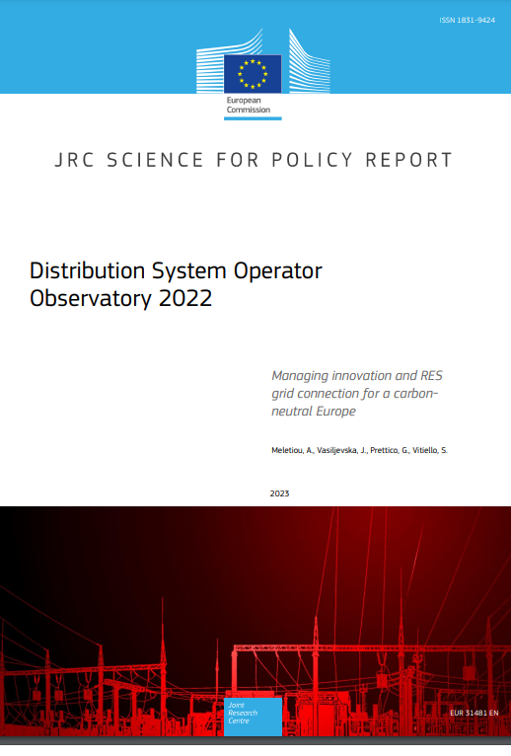
Tranzicija i razine razdvajanja operatora sustava
Nadzor i izvještavanje o statusu razdvojenosti OPS-a i ODS-a

Slide 9

Razdvajanje Hrvatskog operatora prijenosnog sustava
2013. godine Hrvatski operator prijenosnog sustava razdvojen je u odnosu na HEP grupu prema modelu neovisnog operatora prijenosa (ITO - Independent Transmission Operator).
Certifikacija operatora prijenosnog sustava je postupak kojim se utvrđuje sukladnost operatora prijenosnog sustava s odredbama Zakona kojima se uređuje razdvajanje i neovisnost operatora prijenosnog sustava, certifikat je potvrda koju u postupku certificiranja izdaje Hrvatska energetska regulatorna agencija (HERA) kojom se potvrđuje da operator prijenosnog sustava ispunjava uvjete glede njegova razdvajanja i neovisnosti, i to financijske, materijalne, tehničke uvjete i uvjete kadrovske opremljenosti kao i druge uvjete propisane odredbama Zakona
Temeljem Zakona o tržištu električne energije, komercijalni i financijski odnosi između vertikalno integriranog subjekta i HOPS-a moraju biti u skladu s tržišnim uvjetima.
HOPS je dužan dostaviti HERA-i na suglasnost sve komercijalne i financijske ugovore s vertikalno integriranim subjektom, a HERA je dužna provjeriti da li su ugovori tržišno usmjereni uz nepristrane uvjete.
Odlukom Skupštine HOPS-a od 6. travnja 2022. godine i temeljem rješenja Trgovačkog suda u Zagrebu od 11. travnja 2022. godine HOPS d.o.o. preoblikovan je u dioničko društvo Hrvatski operator prijenosnog sustava d.d. (skraćeno: HOPS d.d.).
HOPS d.d. je jedini operator elektroenergetskog prijenosnog sustava u RH i vlasnik cjelokupne hrvatske prijenosne mreže (naponskih razina 400kV, 220kV i 110kV), te posjeduje dozvolu za obavljanje energetske djelatnosti prijenosa električne energije kao regulirane javne usluge.

Slide 10

Zakonske obveze razdvajanja operatora distribucijskog sustava
Zakonom o tržištu električne energije definirane su odredbe o razdvajanju operatora distribucijskog sustava unutar vertikalno integriranog subjekta: operator distribucijskog sustava mora biti neovisan o ostalim djelatnostima koje se ne odnose na distribuciju barem u smislu svog pravnog oblika, organizacije i odlučivanja, pri čemu ne postoji obveza odvajanja vlasništva nad osnovnim sredstvima operatora distribucijskog sustava od vertikalno integriranog subjekta.
Kako bi se ispunili uvjeti neovisnosti primjenjuju se sljedeći kriteriji:
  osobe koje su odgovorne za upravljanje operatorom distribucijskog sustava ne smiju sudjelovati u strukturama vertikalno integriranog subjekta koje su odgovorne, izravno ili neizravno, za svakodnevni rad proizvodnje, prijenosa ili opskrbe električnom energijom,
  potrebno je poduzeti odgovarajuće mjere da se profesionalni interesi osoba odgovornih za rukovođenje operatorom distribucijskog sustava uzmu u obzir na način koji im osigurava mogućnost neovisnog djelovanja,
  operator distribucijskog sustava mora imati stvarna prava donošenja odluka, neovisna o vertikalno integriranom subjektu, u pogledu sredstava potrebnih za rad, održavanje ili razvoj mreže,
  operator distribucijskog sustava donosi i javno objavljuje program usklađenosti operatora distribucijskog sustava koji predviđa mjere za osiguravanje nediskriminacijskog ponašanja te za osiguravanje odgovarajućeg praćenja poštivanja programa usklađenosti, kao i posebne obveze zaposlenika vezane za postizanje tih ciljeva.
  ODS koji je dio vertikalno integriranog subjekta svojom komunikacijom i brendiranjem ne smije stvarati zabunu u pogledu zasebnog identiteta dijela vertikalno integriranog subjekta koje se bavi opskrbom.
  Unutar vertikalno ili horizontalno integriranog subjekta nije dopušteno međusobno subvencioniranje društava koja se bave reguliranim djelatnostima i onih društava koja se bave tržišnim djelatnostima, kao i subvencioniranje među djelatnostima unutar istog društva radi omogućavanja tržišnog natjecanja i izbjegavanja diskriminacije korisnika mreže.

Slide 11
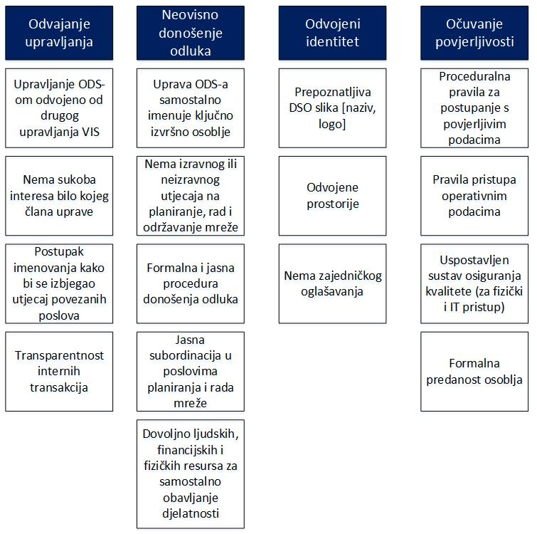
Pokazatelji ispunjenja četiri obvezna stupa funkcionalnog razdvajanja
Kada je ODS dio vertikalno integriranog subjekta (VIS), mora ispunjavati zahtjeve koji se odnose na funkcionalno razdvajanje.
Funkcionalno razdvajanje mora uključivati:
  Odvajanje upravljanja,
  Pravo ODS-a na neovisnost i učinkovito donošenje odluka,
  Odvojeni identitet u komunikaciji i brendiranju,
  Očuvanje povjerljivosti komercijalno osjetljivih informacija od strane ODS-a (ne otkrivanje na diskriminirajući način).

Slide 12
Nadzor nad provedbama obveza razdvajanja
Kako bi se osiguralo da se funkcionalno razdvajanje odvija i održava na trajan i sustavan način, ODS-ovi moraju razviti program usklađenosti i imenovati službenika ili Tijelo za praćenje programa usklađenosti.
Tijelo odgovorno za praćenje programa usklađenosti odnosno službenik odgovoran za praćenje programa usklađenosti operatora distribucijskog sustava podnosi Agenciji godišnje izvješće o praćenju programa usklađenosti operatora distribucijskog sustava te ga javno objavljuje na mrežnim stranicama operatora distribucijskog sustava.
Agencija posebno prati aktivnosti operatora distribucijskog sustava koji je dio vertikalno integriranog subjekta u pogledu korištenja prednosti njegova vertikalno integriranog ustroja koje može dovesti do narušavanja tržišnog natjecanja.
Odredbe o razdvajanju ne sprječavaju vladajuće društvo u vertikalno integriranom subjektu da odobrava godišnje financijske planove ili neke druge jednakovrijedne instrumente operatoru distribucijskog sustava kao svom ovisnom društvu te da postavlja opća ograničenja razine zaduživanja operatora distribucijskog sustava kao svog ovisnog društva, ali mu nije dopušteno davanje uputa u svezi sa svakodnevnim poslovanjem, niti uputa u svezi s pojedinačnim odlukama o izgradnji ili unapređenju distribucijskih mreža ako iste ne prekoračuju usvojeni financijski plan ili neki drugi jednakovrijedan instrument.

Slide 13
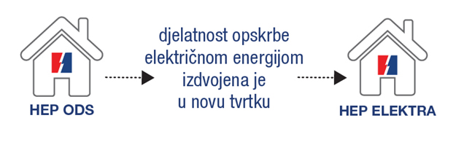
Izdvajanje opskrbne djelatnosti iz HEP ODS-a
01.11.2016. Izdvajanje opskrbne djelatnosti iz HEP ODS-a osnivanjem društva HEP Elektra d.o.o. za opskrbu električnom energijom
Djelatnost javne opskrbe kupaca električnom energijom preuzelo je novo društvo unutar HEP grupe - HEP Elektra d.o.o., dok HEP ODS nastavlja obavljati djelatnost distribucije električne energije.
NADLEŽNOSTI HEP ODS-a
NADLEŽNOSTI OPSKRBLJIVAČA
reklamacije očitanih/potrošenih količina kWh
zahtjev za promjenu količina kWh predviđene polugodišnje potrošnje (akontacije)
zahtjev za samoočitanje
zahtjevi za izdavanje elektroenergetskih suglasnosti
zahtjev za promjenu kategorije kupca
zahtjev za početak korištenja mreže
zahtjev za promjenom tarifnog modela
zahtjevi vezani za brojilo (montaža/demontaža/zamjena, ugradnja)
zahtjev za ograničenje/povećanje priključne snage
zahtjev za premještanje OMM-a
zahtjev za provjeru ispravnosti brojila i mjerne opreme
zahtjev za daljinsku kontrolu brojila
zahtjev za izvanredno očitanje stanja brojila
zahtjev za privremenu obustavu el. energije
ostali zahtjevi u okviru djelatnosti
reklamacije na opomenu, kamatu, nepriznatu uplatu
informacije o računu
informacije o stanju duga
izdavanje i ispis računa za električnu energiju
zahtjev za sklapanje ugovora o opskrbi električnom energijom
zahtjev za povrat preplate
zahtjev za reprogram plaćanja dugovanja
prijepisi vlasništva
zahtjev za raskid ugovora o korištenju mreže
zahtjev korisnika mreže za prijenos ugovora

Slide 14
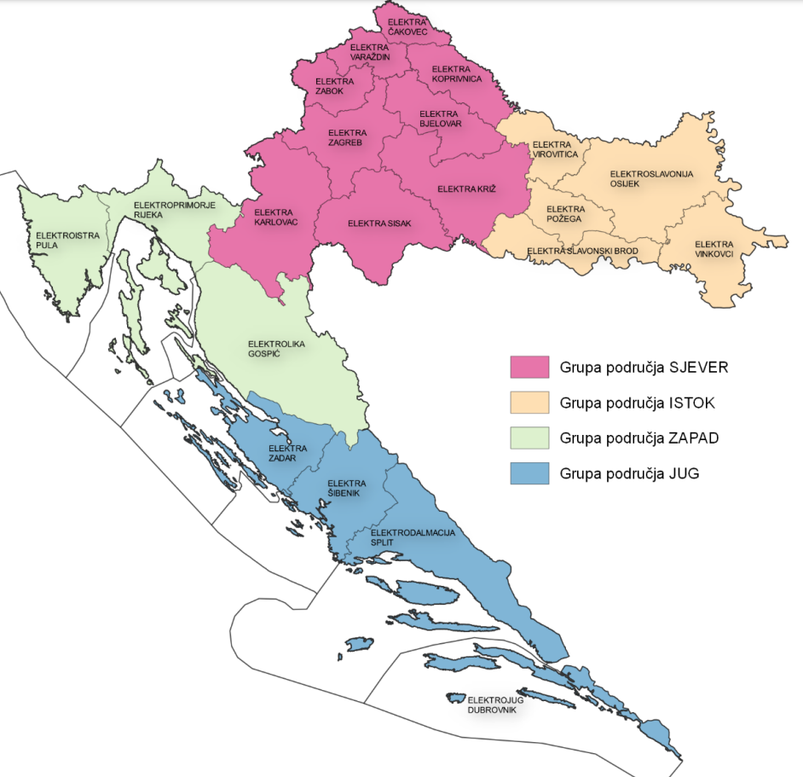
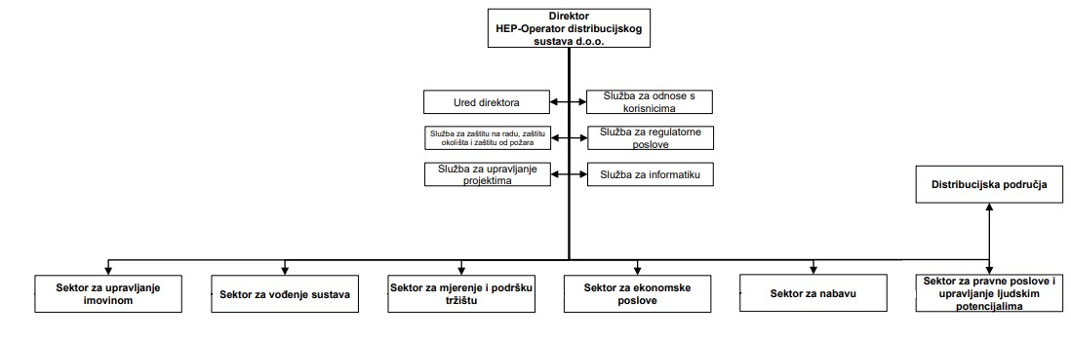
Reorganizacija HEP ODS-a
2017. godine provedena je značajna reorganizacija HEP ODS-a u cilju povećanje radne učinkovitosti, optimizacija troškova, povećanje tehničke učinkovitosti, priprema za regulatorne promjene …
Doneseni su novi Pravilnik o organizaciji i sistematizaciji HEP-Operatora distribucijskog sustava d.o.o. i Pravilnik o izmjenama i dopunama Pravilnika o radu HEP-Operatora distribucijskog sustava d.o.o.
Potporne funkcije su organizirane prema funkcijskom modelu – centralno (Sjedište Društva).
Tehničke funkcije su organizirane kombinacijom geografskog i funkcijskog modela.
Broj organizacijskih jedinica smanjen sa 759 na 469 (38,2 %).
Centralizacija u sjedište HEP ODS
Ljudski potencijali
Pravni poslovi
Poslovi nabave
Ekonomski poslovi
Poslovi informatike

Slide 15
Izazovi iz prakse funkcionalnog razdvajanja djelatnosti distribucije
Za uspješnu provedbu reorganizacije potrebno je:
  kvalitetno i cjelovito osmisliti ciljeve i program,
  postići suglasje svih dionika oko programa,
  definirati plan (sadržaj, način i dinamiku) promjena na temelju prihvaćenih ciljeva i programa,
  osigurati potpuni angažman svih dionika na provedbi programa.
Pripremne radnje i osnovna dokumentacija:
  Izraditi odgovarajuće studije, prikupiti saznanja o sličnim projektima, po potrebi koristiti konzultanstke usluge,
  Definiranje i donošenje načela razgraničenja djelatnosti proizvodnje, prijenosa i distribucije,
  Ugovor o međusobnim odnosima vezano za razgraničenje na sučelju proizvodnih objekata, prijenosne i distribucijske mreže s detaljnim popisom elektroenergetskih objekata,
  Utvrđivanje osnovnih sredstava koja su predmet prijenosa između društava,
  Uputa za računovodstveno razdvajanje,
  Sporazumi o korištenju zajedničkih elektroenergetskih objekata,
  Sagledati potrebne promjene u informatičkoj podršci.
  Imenovanje pripremnih i provedbenih operativnih timova.
Nakon provedbe reorganizacije potrebna je kontinuirana angažiranost kako bi novi organizacijski ustroj zaživio, po potrebi provoditi edukacije radnika, definirati određena prijelazna razdoblja ukoliko dolazi do usporavanja u provedbi pojedinih procesa.

Slide 16
Izazovi iz prakse izdvajanja opskrbne djelatnosti iz djelatnosti distribucije
Izrada potrebne provedbene dokumentacije; Plan podjele društva, Izjava o osnivanju novog društva, Zaključna bilanca ODS-a, početna bilanca nove opskrbe, Diobena bilanca s pregledom imovine, obveza i pravnih odnosa koje ostaju i koje se prenose u novu tvrtku, Izvješće revizora o osnivanju novog društva, Popis radnika čiji se ugovori o radu prenose na novo društvo, …
Kadrovski izazovi:
    osigurati odgovarajuće upravljačke i operativne kadrove koji će omogućiti nesmetano odvijanje poslovnih procesa u obje tvrtke,
    zbog razdvajanja određenih poslovnih procesa u skladu s nadležnošću pojedinih tvrtki, može doći do potrebe za većim brojem radnika s posebnim operativnim znanjima, (obračun naknade za korištenje mreže i obračun potrošnje energije).
Informatička podrška:
  Odvajanje sustava ODS-a i opskrbljivača, procijeniti potrebnu količinu podataka koja je potrebna za rad opskrbljivača, daljnja međusobna komunikacija sustava, rad sa sve većom količinom podataka, duži periodi usklađenja s novim zahtjevima, nadogradnju/usklađenje sustava potrebno provesti kod svih subjekata s kojima ODS razmjenjuje podatke,
    Zbog zahtjeva odvojenosti potreban je veći broj informatičkih kadrova kako bi se osiguralo odvojeno održavanje većeg broja aplikacija te tajnost poslovno osjetljivih i osobnih podataka korisnika mreže i subjekata na tržištu,
    Potrebno je procijeniti isplativost daljnjeg korištenja određene informatičke podrške (print centri), jer može doći do smanjenja određenih poslova (posebno ovisno o zakonskim obvezama izdavanja jednog ili dva računa za energiju/mrežu),
Potrebno je procijeniti prijelazne procese i njihovo trajanje, određene funkcije se ne mogu razdvojiti u vrlo kratkom roku, pitanje nadgledanja procesa u oba sustava, kako bi se pogreške mogle otkloniti u što kraćem roku,
Nemogućnost provođenja određenih poslovnih procesa na prijašnji način; procese razdvojiti „pravedno“, da nisu na štetu pojedinog društva (način naplate naknade za korištenje mreže, garancije plaćanja, isključenja zbog poboljšavanja naplate, raskidanje ugovora o opskrbi, isključenja po prioritetu)…
Pojedini subjekti na tržištu kao i korisnici mreže mogu iskoristiti slabosti u nedovoljno definiranim odnosima, (iskorištavanje modela dva računa, promjena opskrbljivača, nepošten i/ili zavaravajući način sklapanja ugovora i prodaje električne energije).
Poseban izazov predstavljaju učestale promjene zakona, zaostajanje prilagodbi provedbenih akata, usporavanje procesa odvajanja identiteta, sve složeniji poslovni procesi, novi subjekti (energetske zajednice, aktivni kupci, agregatori, zajednice obnovljive energije, operatori zatvorenih distribucijskih sustava, operator skladišta energije,…), novi poslovni procesi (trgovanje energijom, razvoj tržišta pomoćnih usluga i tržišta upravljanja potrošnjom).

Slide 17
Zaključak
Energetski zakoni utvrđuju za elektroprivredu dva bitna cilja koja egzistiraju usporedno i međusobno se nadopunjuju: uspostavljanje tržišnih uvjeta poslovanja i osiguranje obveza javne usluge.
Oblikovanje korporacijskih odnosa unutar vertikalno integriranog subjekta i razdvajanje tržišnih od reguliranih djelatnosti je složen proces i krupni iskorak za svaku elektroenergetsku tvrtku.
Potrebno je uskladiti zahtjeve razdvajanja djelatnosti, transparentnosti poslovanja, potrebne razine samostalnosti pojedinih društava i međusobnih poslovnih odnosa sa zahtjevima osiguranja sigurnosti i stabilnosti poslovanja, sigurnosti opskrbe električnom energijom (posebno u nepovoljnim uvjetima) te zahtjevima daljnjeg razvoja sustava.
Reorganizacije trebaju osigurati daljnje punopravno sudjelovanje proizvodnje, trgovine i opskrbe u tržišnom natjecanju, procesi reorganizacije ne smiju naštetiti tržišnoj poziciji ovih djelatnosti.
Za uspješnu provedbu procesa funkcionalnog razdvajanja potrebno je:
  kvalitetno i cjelovito osmisliti ciljeve i program,
  postići suglasje svih dionika oko programa,
  definirati plan promjena (sadržaj, način i dinamiku) na temelju prihvaćenih ciljeva i programa,
  osigurati potpuni angažman svih dionika na provedbi programa.

Slide 18
 | HVALA NA PAŽNJI!
 | Kontakt podaci autora: Zdravko Lipošćak HEP-Operator distribucijskog sustava d.o.o. zdravko.liposcak@hep.hr Goran Slipac HEP-Operator distribucijskog sustava d.o.o. goran.slipac@hep.hr
Izvori podataka:
  CEER - Council of European Energy Regulators
  JRC - Joint Research Centre, the European Commission’s science and knowledge service
  Energy Community
  Izvješća HEP d.d., HOPS d.d., HEP ODS d.o.o.

